Slide 1
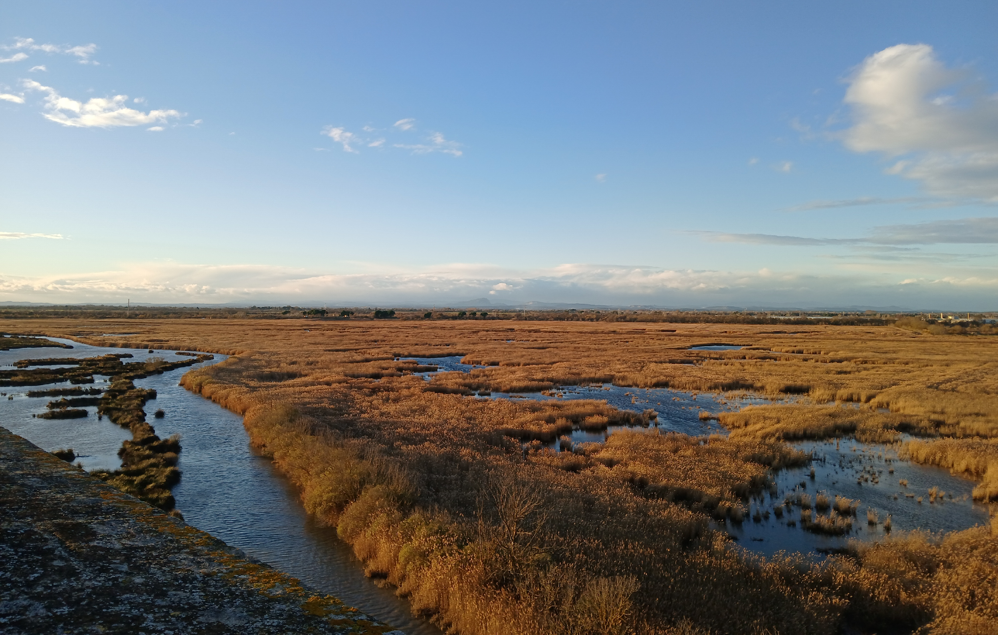

Journée technique régionale : Salinisation du littoral méditerranéen en question
18 JUIN 2026 – 8h30 à MEZE

Slide 2
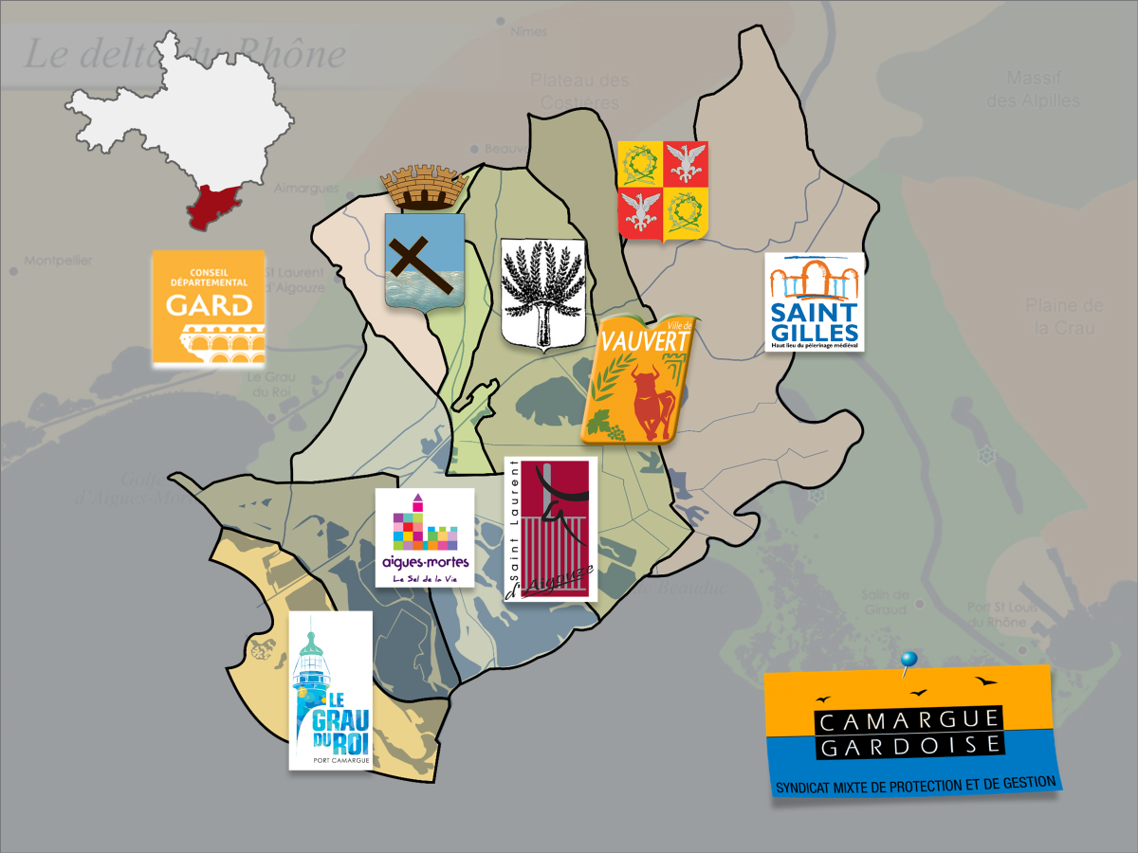
QUI SOMMES NOUS ?
MISSIONS :
La protection et la gestion des milieux naturels et des paysages remarquables
La gestion concertée de l’eau et des milieux aquatiques (hors GEMAPI)
La valorisation des activités économiques traditionnelles, culturelles et nouvelles (éco-tourisme)
L’éducation à l’environnement
Syndicat Mixte Camargue Gardoise

Slide 3
2021, crise de la salinité en Camargue Gardoise
Des pratiques agricoles en évolution
Changement structurant sur le réseau hydraulique
La Camargue,
un milieu d’interface
Simplification du maillage agricole sur la dernière décennie (agrandissement de parcelles)
Sel naturellement présent dans le sol
Frontière entre eau douce et eau salée
Contexte météo particulier
Années sèches de 2019 à 2021 (moyenne de 330 mm/an, contexte semi-aride)
Une forte Evapotranspiration
Mortalité de plusieurs centaines d’hectares de vignes

Slide 4
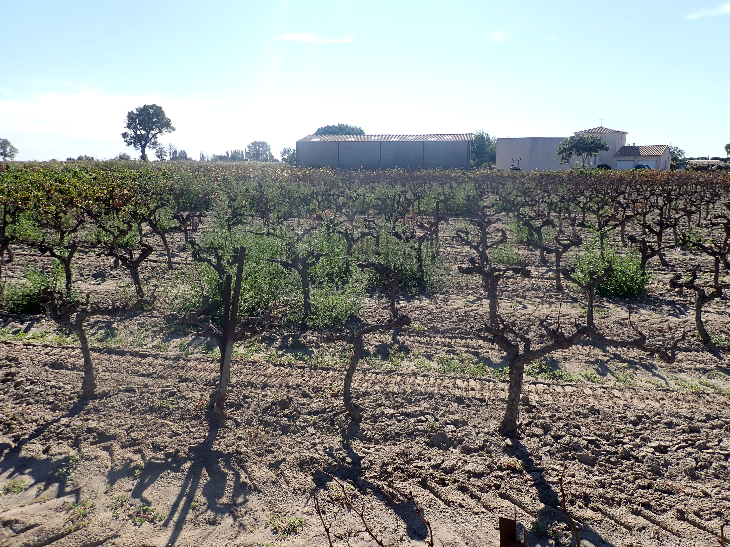
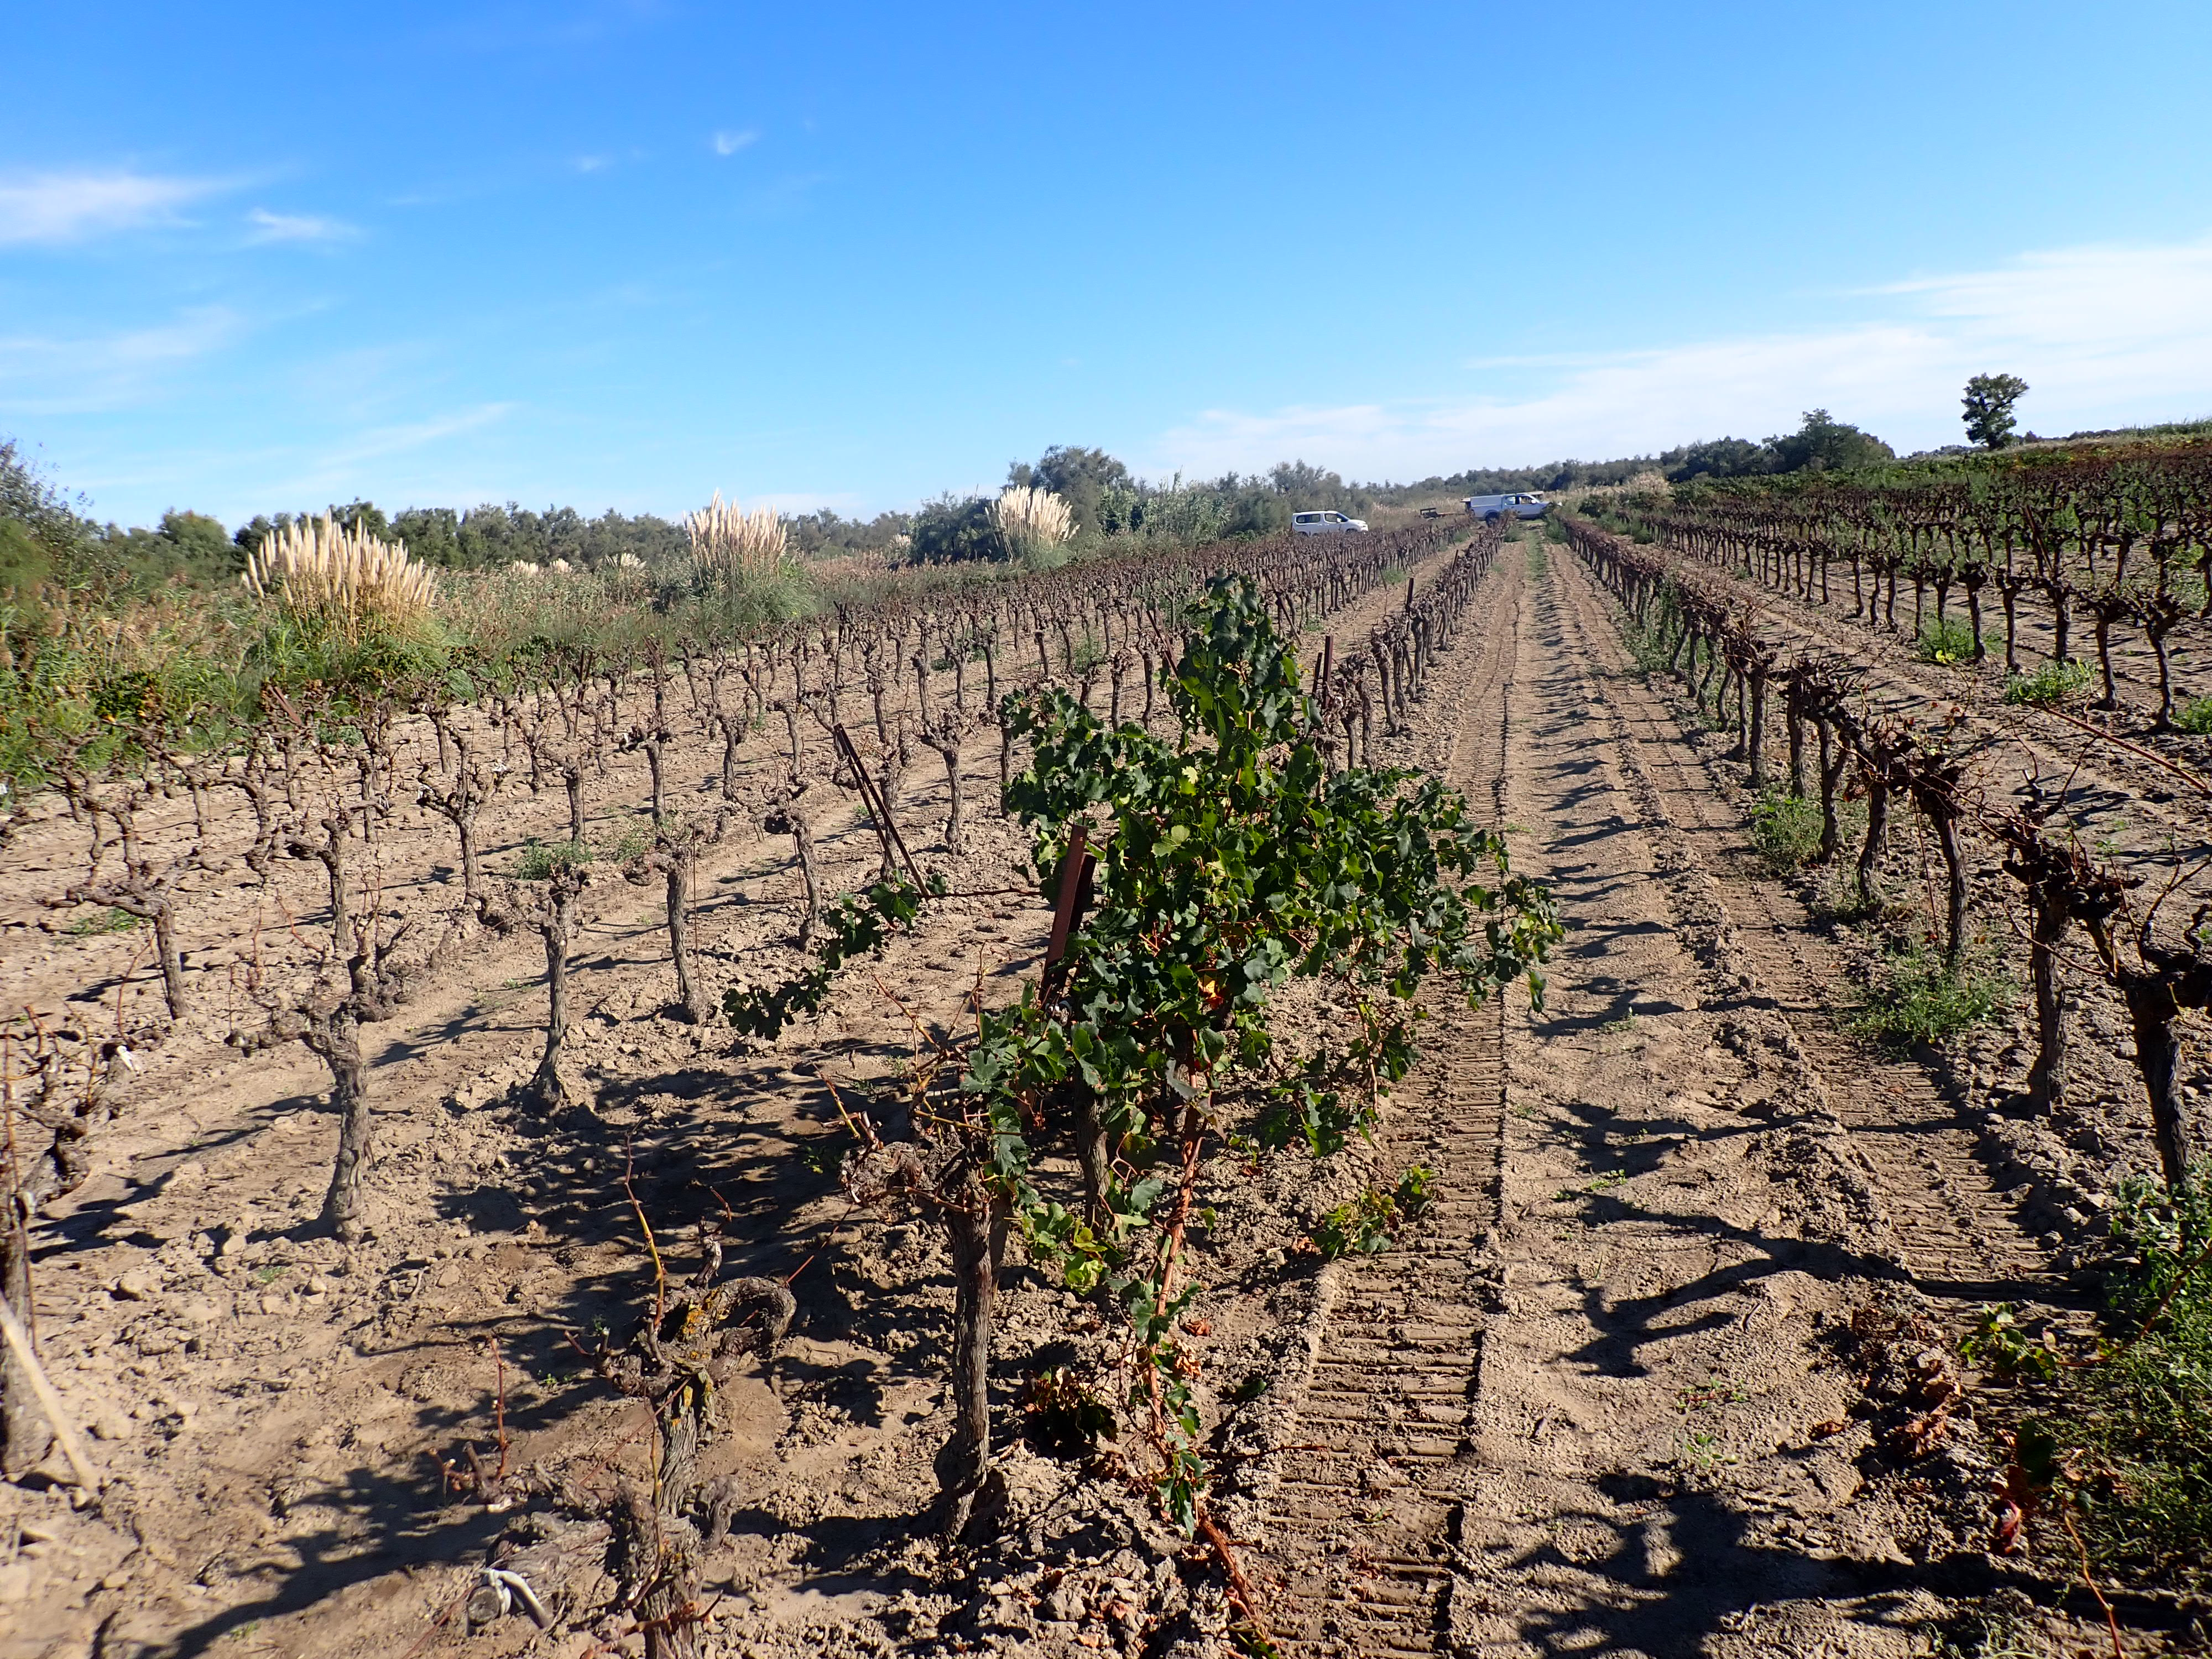

Slide 5
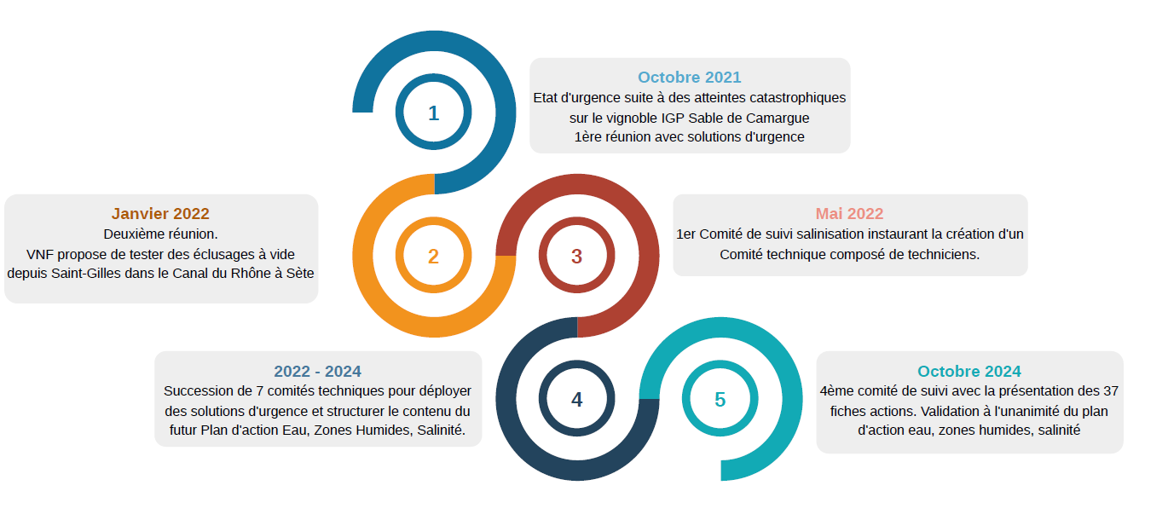
Organisation d’une concertation d’urgence
Mobilisation forte du territoire

Slide 6
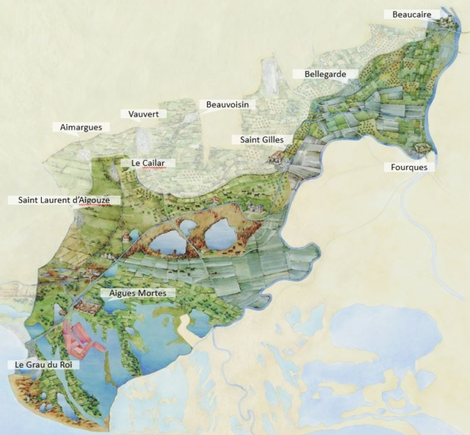
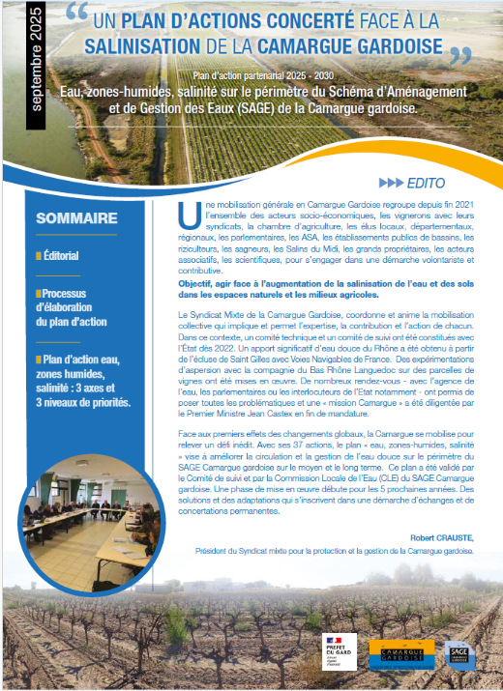
LE PLAN D’ACTION EAU, ZONES HUMIDES, SALINITE
Un plan d’actions avec l’ambition de :
Périmètre de travail
Lutter contra la salinité
S’adapter à la salinité
Mieux connaitre la salinité

Slide 7
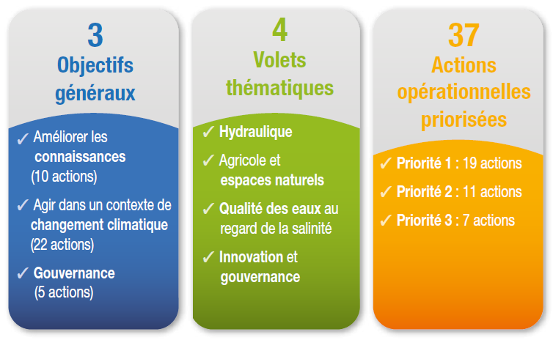

LE PLAN D’ACTION EAU, ZONES HUMIDES, SALINITE
3 axes principaux
Un plan d’actions avec l’ambition de :
Lutter contra la salinité
S’adapter à la salinité
Mieux connaitre la salinité
« Animé et piloté par le SMCG »
Une vingtaine de partenaires engagés

Slide 8
EXEMPLE D’ACTION : état des lieux du réseau hydraulique en CG
Action portée par le SMCG et la CA30
Un contexte hydraulique camarguais unique (réseaux, digues, ASA, etc.)
Mise en place d’enquêtes auprès des gestionnaires hydrauliques principaux : ASA
Objectif : mieux connaitre le réseau hydraulique d’amenée d’eau douce en Camargue Gardoise

Slide 9
EXEMPLE D’ACTION : état des lieux du réseau hydraulique en CG
Les réalités et freins identifiés suite aux enquêtes
Un réseau globalement vétuste qui sert pourtant de nombreux rôles :
  Apport vitale d’eau douce pour les sols et milieux naturels
  Pérennisation de l’agriculture
  Ressuyage des crues et protection de certaines zones basses
Une gouvernance encore trop peu organisée :
  Peu de mutualisation entre ASA
  Beaucoup de bénévolat de la part des Présidents
Une multitude de problèmes spécifiques et une complexité du terrain peu connu des pouvoirs publics et des gestionnaires

Slide 10
EXEMPLE D’ACTION : suivi de la salinité
1. Une prise de conscience récente
2. Une demande très concrète
“Peut-on savoir où en est la salinité sur le territoire ?”
Où est la salinité ?
Quand intervient-elle ?
A quels niveaux ?
Vers une « météo » de la salinité ?

Slide 11
EXEMPLE D’ACTION : suivi de la salinité
3. Une demande simple … en apparence
Des mesures déjà existantes, mais dispersées
Peu de centralisation
Une foule de questions méthodologiques
Un financement nécessaire … mais non présent
La difficulté n’est pas de « faire des mesures », mais de déployer un réseau cohérent et robuste, utile à la décision

Slide 12
